Slide 1
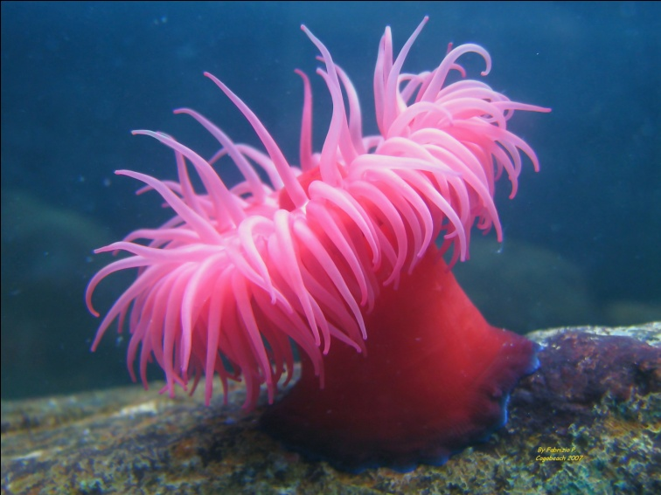
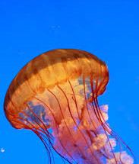
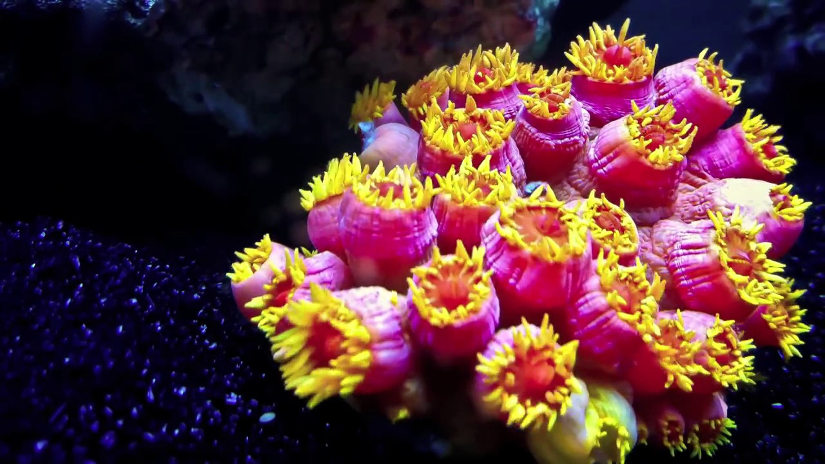
КИШКОВОПОРОЖНИННІ:
ОСОБЛИВОСТІ БУДОВИ
ТА РІЗНОМАНІТНІСТЬ

Slide 2
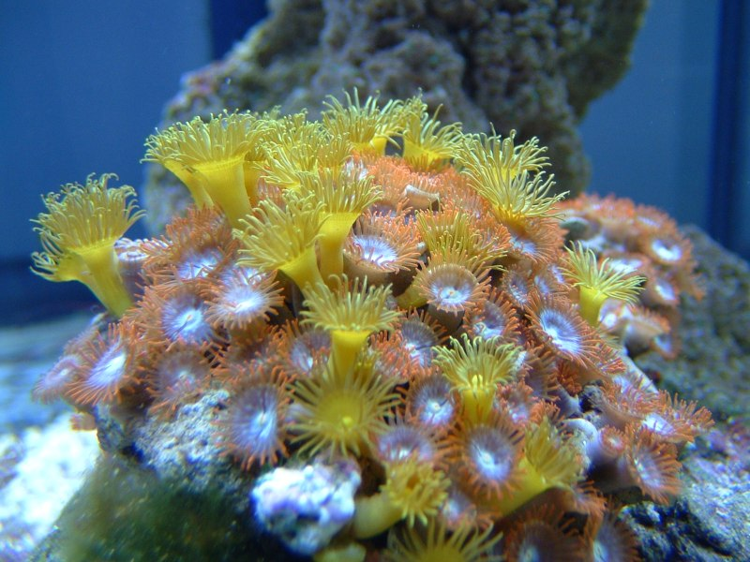
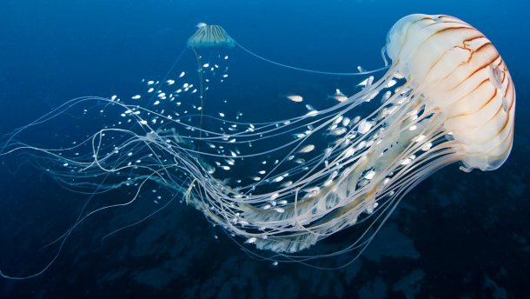
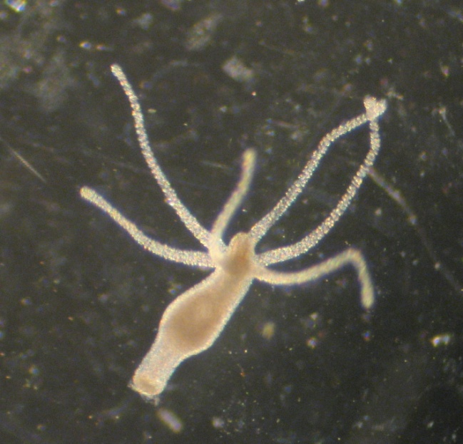
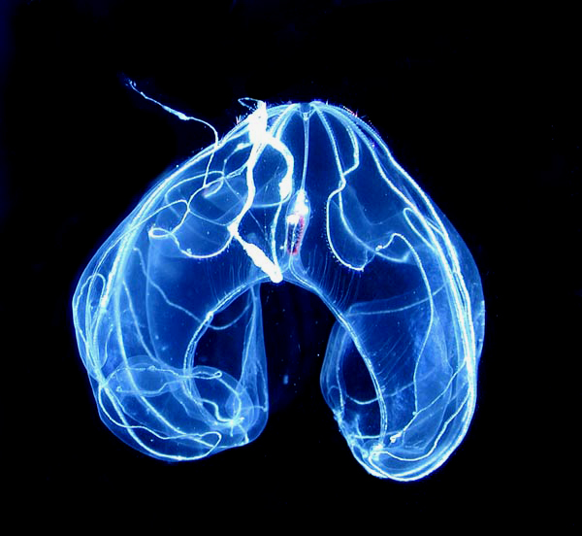
Середовище існування
Радіальносиметричні, або Кишковопорожнинні – це справжні багатоклітинні тварини,
які вже мають найпростіші тканини. їхнє тіло складається з багатьох спеціалізованих
клітин, які утворюють
примітивні тканини й окремі органи. Представниками цієї групи є гідри, медузи,
корали та реброплави.

Slide 3
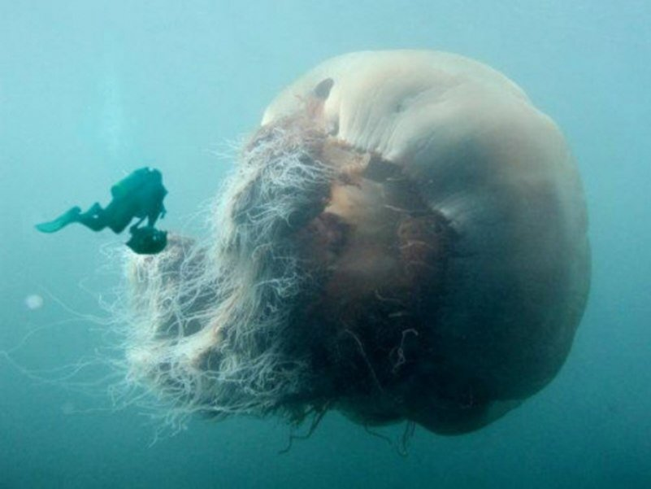
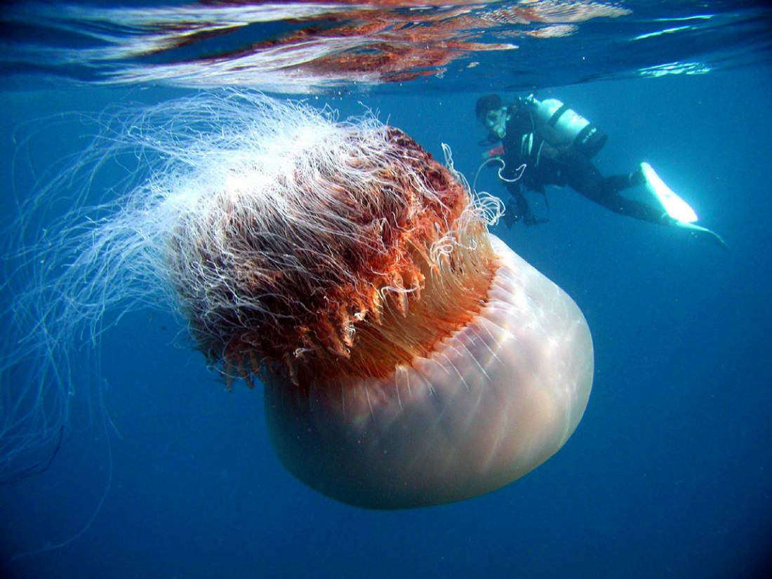
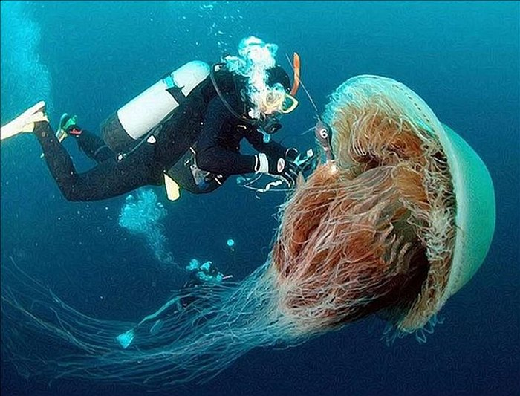
Кишковопорожнинні об’єднують приблизно 10 000 сучасних видів. В Україні
відомо майже 40 видів, їх можна зустріти в прісних водоймах і у водах Чорного й
Азовського морів. Розміри тіла цих тварин становлять від 1 мм (деякі гідри,
реброплави) до 30 м (медуза Ціанея).

Slide 4
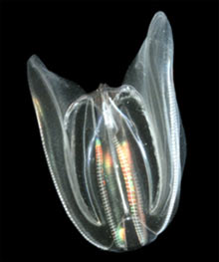
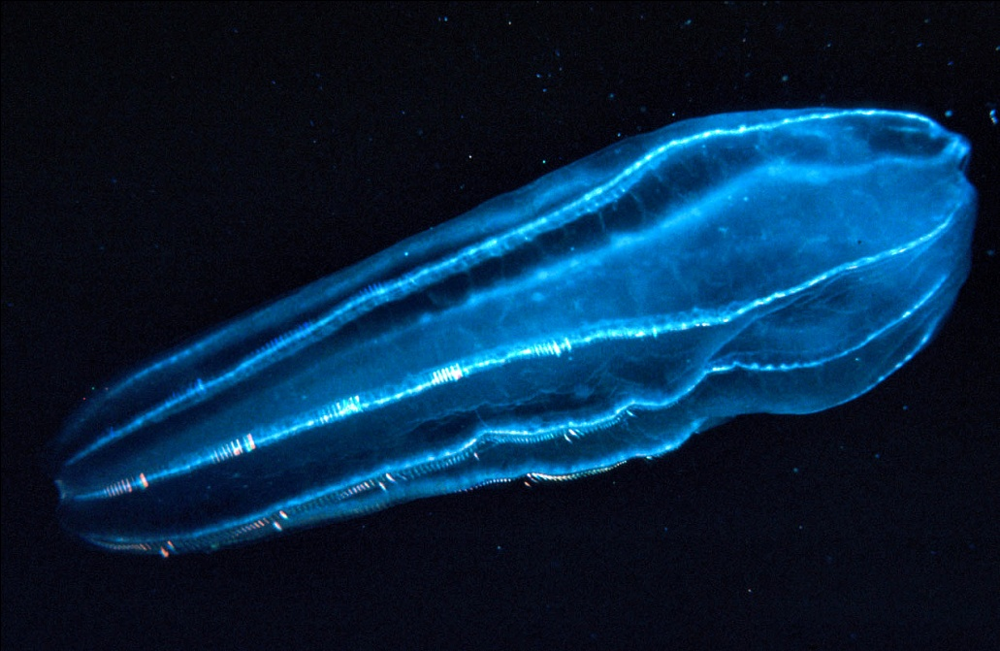
Реброплави (Ctenophora) — тип морських справжніх багатоклітинних тварин.
Тіло (довжина 2 мм — 1,5 м) найчастіше мішкоподібне, радіально-симетричне,
двопроменеве, драглисте і прозоре. Реброплави не мають
жалких клітин. У більшості видів є пара мацалець з клейкими клітинами, за
допомогою яких вони захоплюють їжу (дрібні організми планктону, ікра, іноді мальки
риб тощо). Вільноплаваючі, рідше плазуючі або сидячі організми. Пересуваються
за допомогою 8 рядів меридіонально розташованих гребних пластинок, що сидять
на потовщеннях тіла — так званих ребрах (звідси й назва типу).
Реброплави — гермафродити, розмноження статеве, життєвий цикл без
метаморфозу.

Slide 5
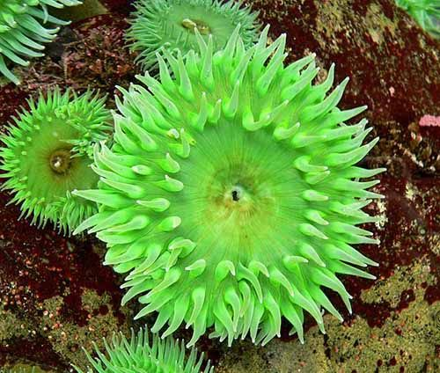
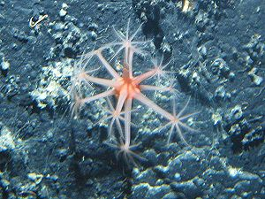
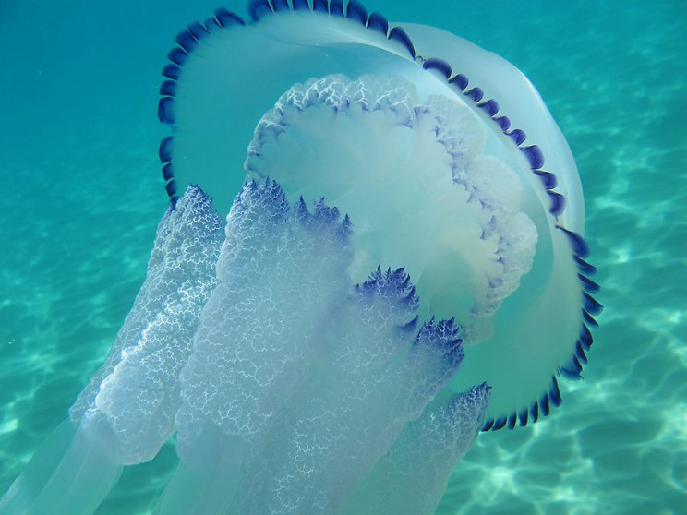
Кишковопоржнинні представлені одиночними або колоніальними формами,
переважна більшість яких є хижаками. Існує дві основні життєві форми
кишковопорожнинних — поліпи (ведуть прикріплений спосіб життя) і медузи
(ведуть плаваючий спосіб життя).

Slide 6
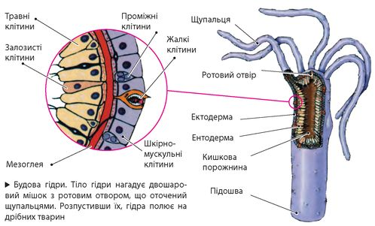
У кишковопорожнинних симетрія тіла променева (радіальна). Це наслідок
малорухливого або прикріпленого способу життя. Клітини утворюють два шари тіла –
Зовнішній (ектодерма) та внутрішній (ендодерма). Між ними є неклітинний шар мезоглеї.

Slide 7
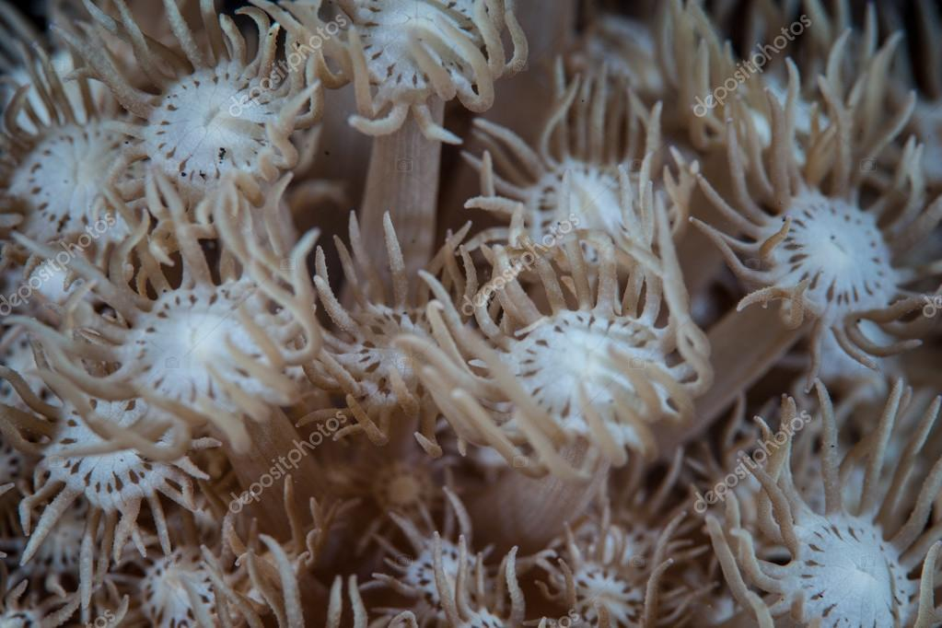
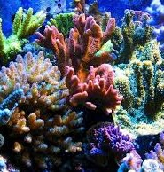
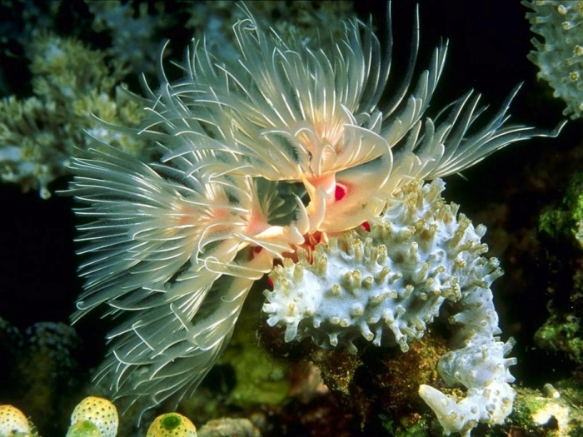
У зв’язку з малорухомим способом життя поліпів їхні органи чуттів менш розвинені.
Багато поліпів утворюють колонії й часто мають зовнішній або внутрішній скелет з
вапняку або рогової речовини. Цей скелет виконує опорну й захисну функцію.

Slide 8
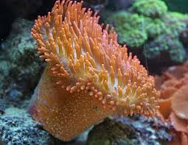
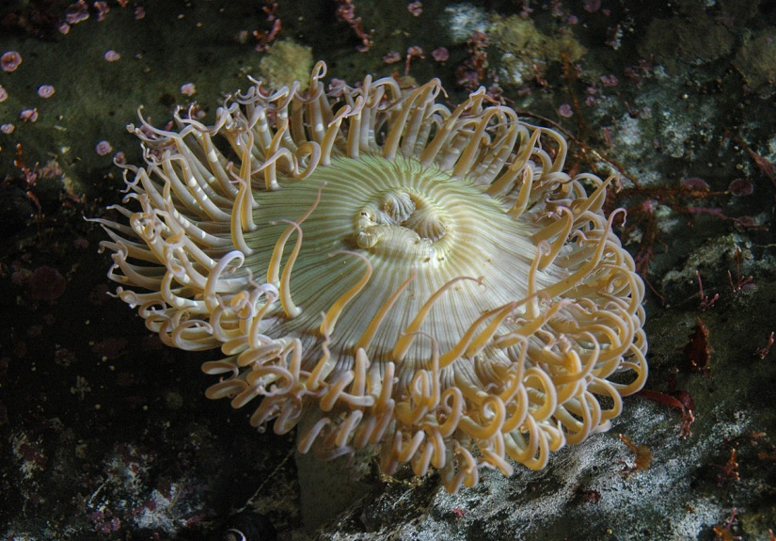
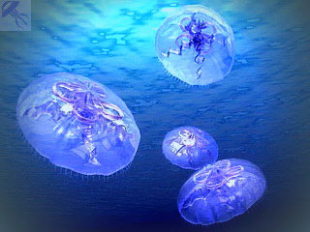
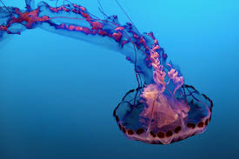
Представниками поліпів, які не мають твердого скелета, є актинії. Медузи є
рухливими формами кишковопорожнинних. У тих випадках, коли в життєвому циклі
кишковопорожнинних чергуються покоління медузи й поліпа, медуза виконує
функцію поширення виду. У зв’язку з більш рухливим способом життя ця форма
має деякі відміні ознаки. Так, у медуз значно більше розвинена мезоглея (вона
забезпечує плавучість) і органи чуттів. Органи чуттів медуз представлені
світлочутливими вічками й органами рівноваги — статоцистами.

Slide 9
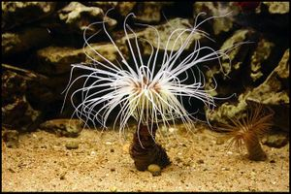
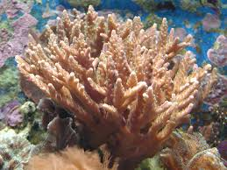
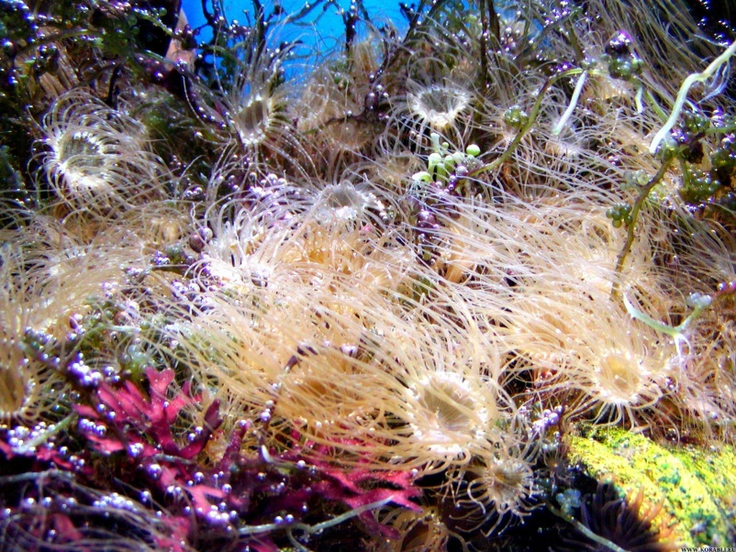
Травлення кишковопорожнинних поділяється на порожнинне та внутрішньоклітинне.
Розглянемо на прикладі гідри.Коли їжа потрапляє в кишкову порожнину рот
закривається і їжа опиняється в замкненій порожнині, куди секреторні клітини
починають виділяти травний сік. Їжа розщеплюється. Так проходить порожнинне
травлення.Після чого маленькі шматочки їжі захоплються травними клітинами і
перетравлюються вже всередині їх. Це внутрішньоклітинний етап живлення.

Slide 10
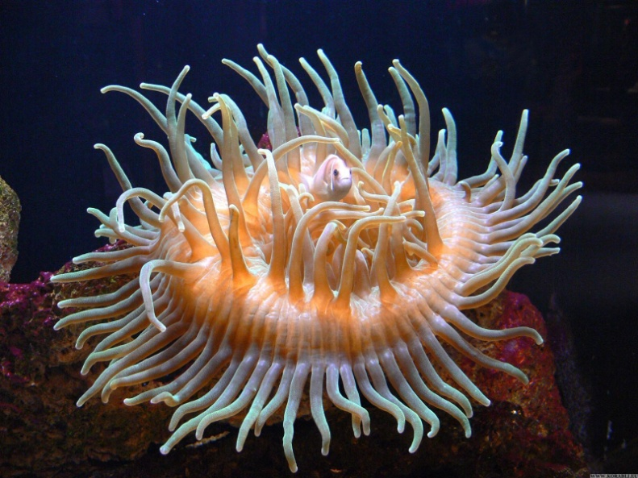
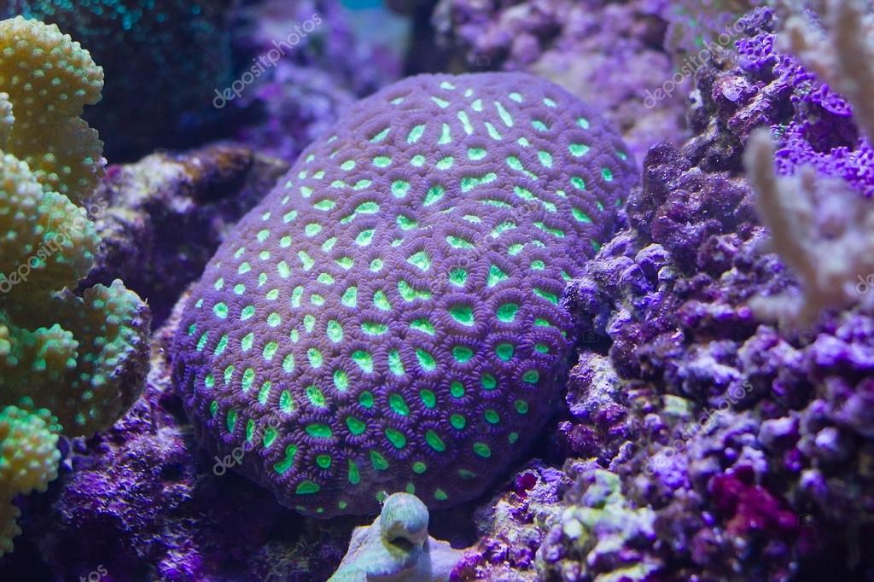
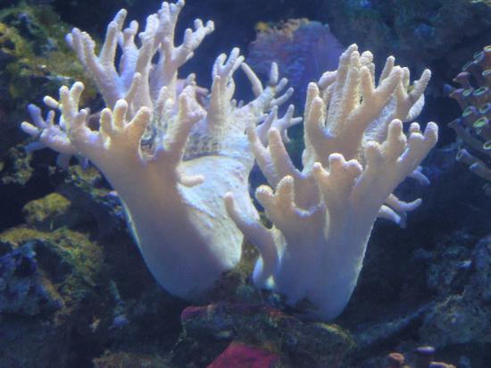
Цих тварин названо так тому, що вони мають кишкову, або гастральну, порожнину,
яка є одночасно і "порожниною" тіла. Клітини кишковопорожнинних диференційовані
не лише морфологічно, а й функціонально. Вперше у них з'являються залозисті,
нервові, епітеліально-м'язові й статеві клітини, а також нервова система.

Slide 11
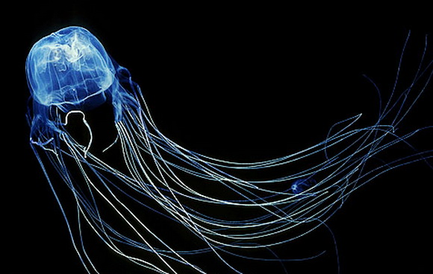
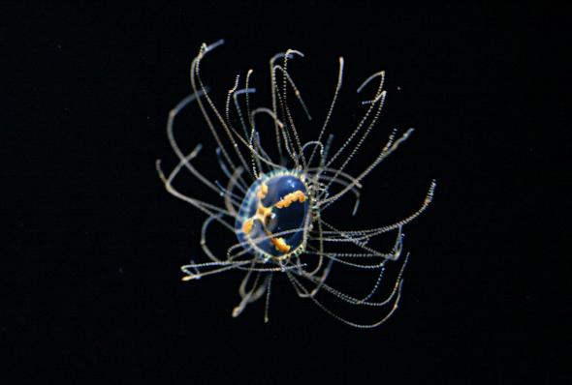
Серед кишковопорожнинних для людини найбільшу роль, крім коралових поліпів,
відіграють дуже отруйні представники цієї групи. Більш чи менш отруйними є всі
представники кишковопорожнинних (це зумовлено наявні стю жалких клітин),
але безпосередню небезпеку для людини становлять лише деякі з них. До таких
належать медузи морська оса (живе поблизу Австралії) і хрестовичок (живе на
Далекому Сході). Яскравий опис ураження людини отрутою медузи наведено в
оповіданні А. Конан Дойля «Левова грива».

Slide 12
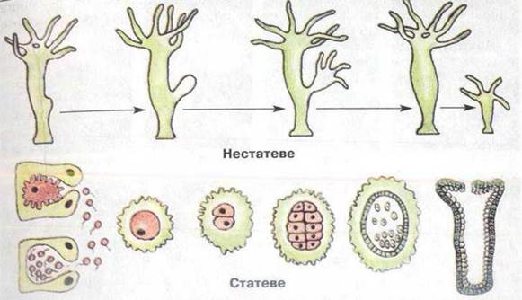
Розмноження кишковопорожнинних статеве і безстатеве (вегетативно
брунькуванням). У разі брунькування, якщо дочірня особина залишається
прикріпленою до материнського організму, формуються колонії поліпів. Медузи
розмножуються виключно статевим шляхом, при цьому утворюються планктонні або
плазують личинки (планули). У більшості представників типу статеве і безстатеве
розмноження чергуються, а особини є роздільностатеві. Тільки рідкісні види –
гермафродити.

Slide 13
Тип Кишковопорожнинні
Клас Гідроїдні
Клас Сцифуїдні
Клас Коралові
Живуть у прісних
водоймах, придонній
частині морів.
Кишкова порожнина
позбавлена перетинок.
Спосіб життя:
прикріплений або
повільно пересуваються.
- Гідра звичайна
- Гідра бура
- Гідра зелена
Живуть у товщі
морської води.
Кишкова порожнина
поділена на камери.
Спосіб життя –
плаваючий.
- Медуза вухаста
- Медуза полярна
- Коренерот
Живуть на дні моря.
Кишкова порожнина
поділена на камери.
Спосіб життя –прикріплений,
мають зовнішній скелет.
- Актинія
- Червоний корал
- Чорний корал

Slide 14
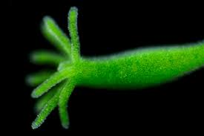

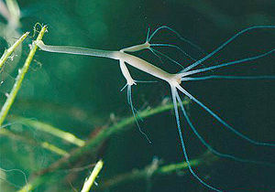
Клас Гідроїдні

Slide 15
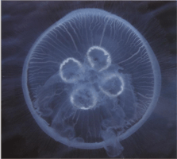
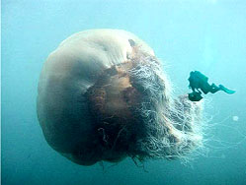
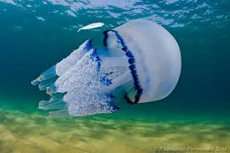
Клас Сцифуїдні

Slide 16
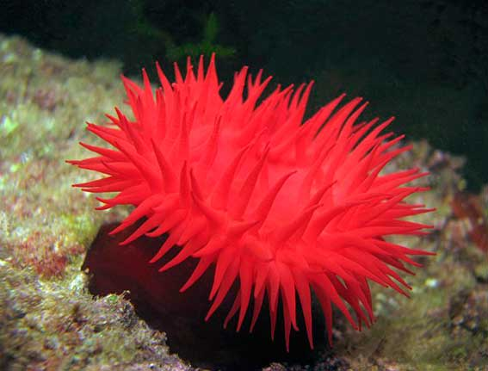
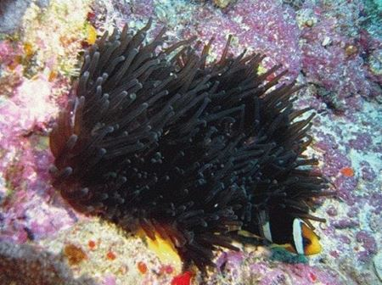
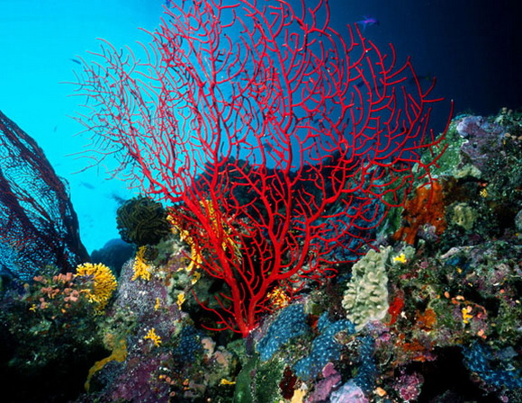
Клас Коралові

Slide 17
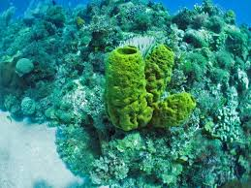
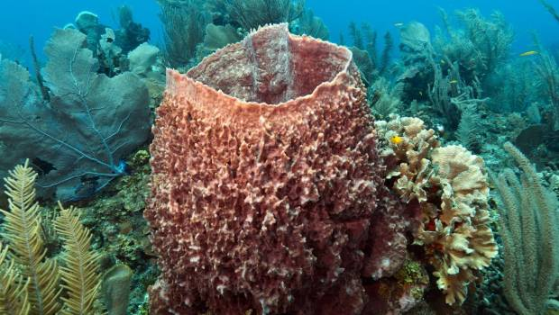
Значення кишковопорожнинних величезне. Вони грають важливу роль у морських
біоценозах, конкуруючи з рибами при добуванні їжі або виконуючи роль жертви для
харчування більших риб. Вапно і будівельний камінь отримують з покладів скелетів
рифообразуючих мадрепорових коралів. У ювелірному ремеслі червоний і чорний
корал вважаються дуже цінними матеріалами. У приморських країнах деякі види
медуз вживають в їжу. Але слід врахувати, що багато з них небезпечні для людини,
так як при торканні стрекательними клітинами викликають важкі ураження за
рахунок інтоксикації аж до летального результату.

Slide 18
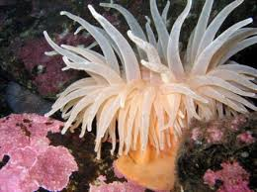
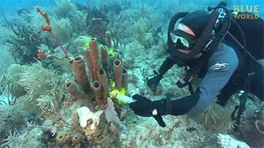
Значення Кишковопрожнинних:
Важлива ланка в екологічних ланцюгах живлення
Участь в процес біологічного очищення морської води
Участь у кругообігу й утворенні осадових порід
Продукт харчування
Сировина для виготовлення прикрас і предметів мистецтва
Сировина для одержання біологічно активних речовин
Деякі є загрозою для людей

